Slide 1

2025 - Год защитника Отечества

Slide 2
2025-й – Год защитника Отечества.
С таким предложением выступил президент России Владимир Путин на Госсовете по вопросам поддержки семей. Тематика года отражает приоритеты современной России – патриотизм, преемственность поколений и уважение к защитникам Родины во все времена.
Год защитника Отечества 2025 – это не просто календарная дата, а символ национального единства и патриотизма. Это выражение глубокой признательности тем, кто защищал и продолжает защищать суверенитет и безопасность нашей страны. Это год, который напоминает нам о важности исторической памяти и о непреходящей ценности мира, который защищают наши защитники Отечества своей мужественностью и самоотверженностью

Slide 3

ЛОГОТИП ГОДА
За основу логотипа взято изображение монумента «Родина-мать зовет!» на Мамаевом кургане в Волгограде, эмблема содержит георгиевскую ленту, слово «Победа!» и число «80».
Год защитника Отечества 2025 – это не просто календарная дата, а символ национального единства и патриотизма. Это год, который напоминает нам о важности исторической памяти и о непреходящей ценности мира, который защищают наши защитники Отечества своей мужественностью и самоотверженностью.

Slide 4
На федеральном и региональном уровне будут организованы проекты, посвящённые сохранению исторической памяти и увековечению подвига советского народа в Великой Отечественной войне.
Пройдут два крупнейших всероссийских фестиваля: «Салют Победы» и «Вместе мы – Россия»
23 февраля стартует исторический онлайн‑квест «Вечные Звёзды»
Пройдут акции «Георгиевская ленточка» и «Бессмертный полк», просветительский проект «Диктант Победы».
Реализуется проект «Победа одна на всех», посвященный вкладу народов советских республик в Великую Победу.

Slide 5
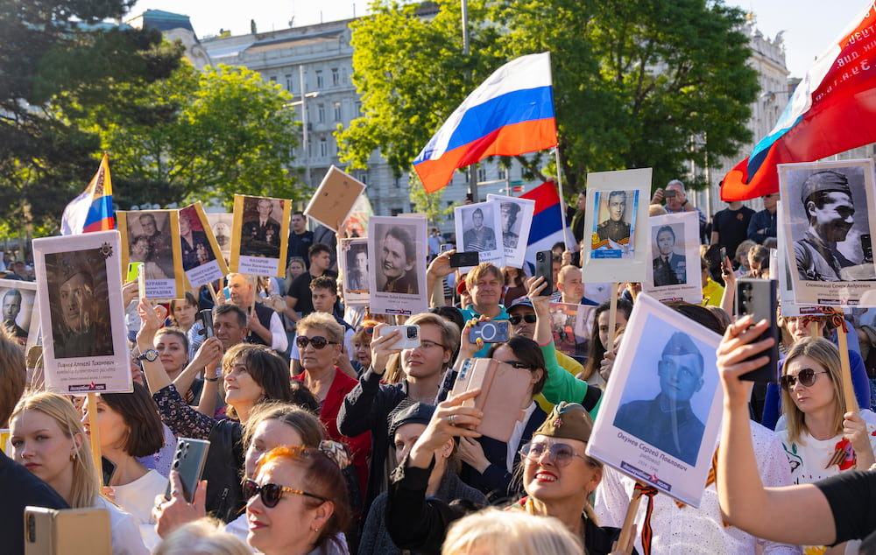
Бессмертный полк

Slide 6
Акция продолжает осваивать новые форматы:
«Стена памяти» организуется на предприятиях, в учреждениях и школах. Там взрослые и дети размещают портреты своих родственников, участвовавших в Великой Отечественной войне.
Локальные шествия Бессмертного полка в школах и детских садах.
«Бессмертный полк: портрет героя на одежде» – это печать портрета героя своей семьи на футболке.
«Бессмертный полк на транспорте» – размещение изображения красноармейца или труженика тыла на стекле автомобиля, а также по бортам речного и воздушного транспорта.
«Автопробег Бессмертного полка» – проезд автоколонны по маршруту в память о родных – защитниках страны.
«Бессмертный полк на передовой» – нынешние защитники Родины почитают память своих родных и с их портретами в карманах идут в бой.
Трансляции портретов ветеранов – видеоряды с портретами героев Великой Отечественной войны транслируются на сайте и в социальных сетях общественного движения, на экранах и медиафасадах в городах России.
«Смена аватарок в соцсетях» – замена аватарок участников акции на фотографии своих фронтовиков и тружеников тыла.

Slide 7
Чтения Победы
Чтения Победы проводятся с целью рассказать молодёжи о великих подвигах солдат и простых граждан во время Великой Отечественной войны. Подвигах на передовой, защите Родины, самоотверженной работе на заводах и фабриках в тылу – именно единение нашего народа позволило одержать Победу и искоренить фашизм во всём мире.
В мероприятии принимают участие известные актёры театра и кино, музыканты, общественные деятели. Следите за новостями.

Slide 8
Георгиевская ленточка
Георгиевская ленточка как символ Победы олицетворяет собой память о героических подвигах русских солдат в Великой Отечественной войне, а также о воинской доблести всех поколений защитников нашей Родины
Сегодня это очень популярный символ в современной России и один из главных атрибутов празднования 9 Мая.
Акция «Георгиевская ленточка» была придумана журналистами РИА «Новости» в марте 2005 года.

Slide 9
АКЦИЯ « СКАЖИ СПАСИБО ЛИЧНО»
В рамках акции «Скажи спасибо лично» всем желающим предлагается опубликовать на личной странице в социальных сетях архивные фото и видео со своими родными – защитниками Отечества: отцами, братьями, дедушками, бабушками и т.д. Пост может сопровождаться трогательной историей своего ветерана.
Еще одна позитивная праздничная акция «Родные объятия» предлагает участникам выложить фото и видео, на которых молодые люди обнимают своих родных дедушек и бабушек причастных к Победе в Великой Отечественной войне 1941-1945г и поздравляют их с Праздником 9 мая .

Slide 10
ВОЛОНТЕРЫ ПОБЕДЫ
На федеральном уровне запланировано больше 170 мероприятий, включая военный парад на Красной площади 9 мая, прием президента, праздничный фейерверк, благоустройство воинских захоронений, поисковые работы и выставки архивных материалов.
По словам Татьяны Голиковой, заместителя председателя правительства, в рамках волонтёрского движения планируется привлечь к работе около 500 тысяч добровольцев.
На сайте Всероссийского общественного движения «Волонтёры Победы» волонтёрыпобеды.рф стартовала регистрация добровольцев Международного волонтёрского корпуса празднования 80-летия Победы в Великой Отечественной войне.

Slide 11


